Slide 1
作业

Slide 2
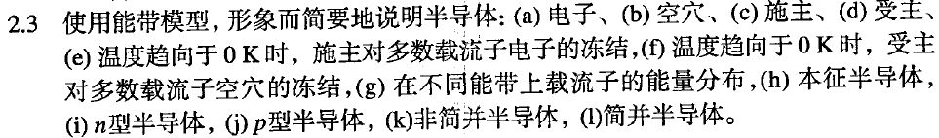
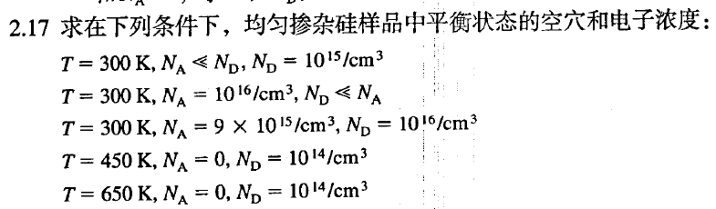
第2章

Slide 3
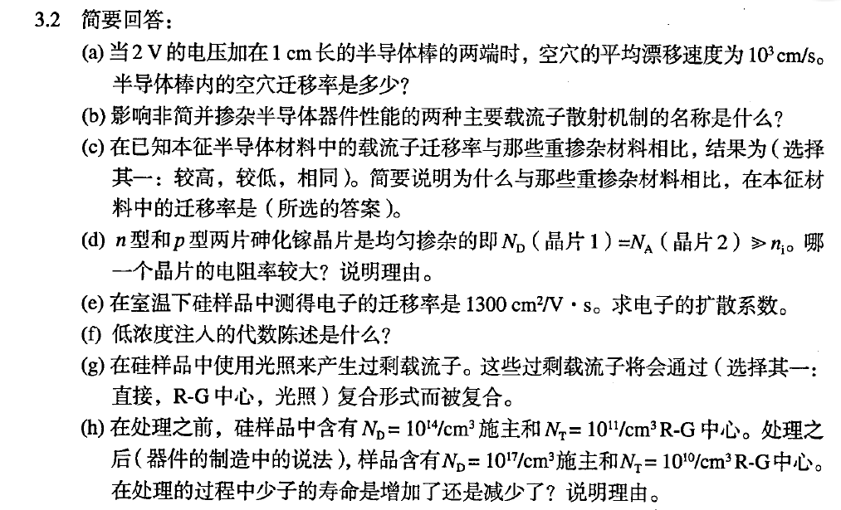
第3章

Slide 4
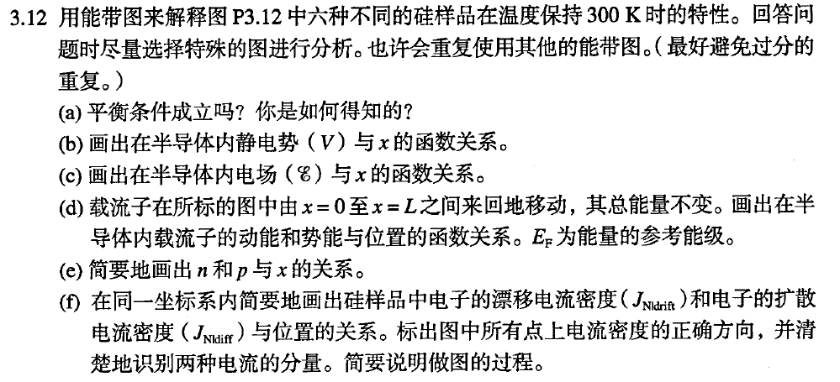
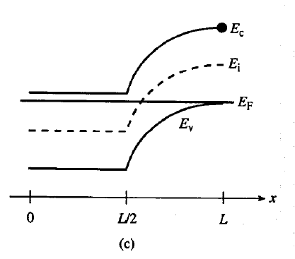

Slide 5
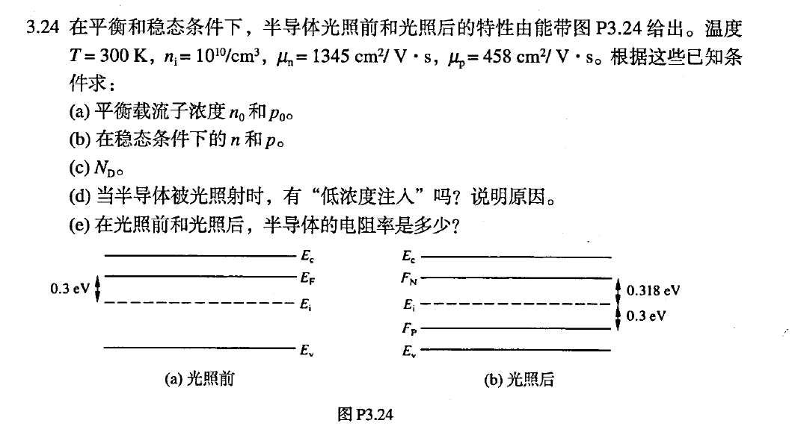

Slide 6
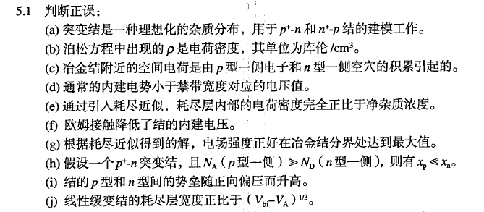
第5章

Slide 7
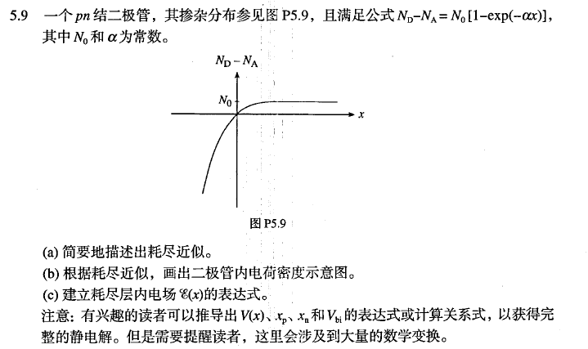

Slide 8
在耗尽层内，净电荷正比于N_{D}-N_{A}
在耗尽层外，净电荷为0
(2)
(3)

Slide 9
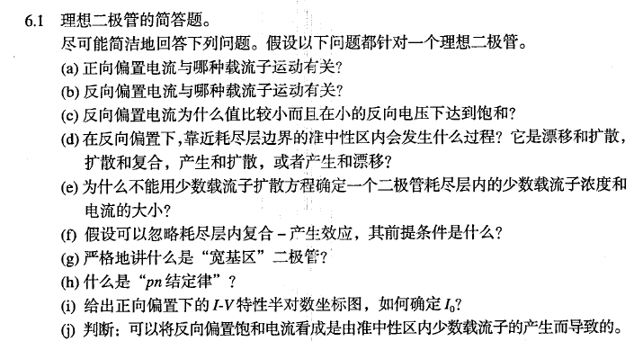
第6章

Slide 10
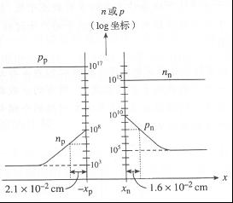
问：下图是室温下一个pn结二极管内的稳态载流子浓度图，图上标出了刻度。
（a）二极管是正向还是反向偏置？并加以解释。
（b）二极管准中性区域是否满足小电流注入条件？请解释你是如何得到答案的。
（c）确定外加电压V_{A}。
（d）确定空穴扩散长度L_{P}。

Slide 11
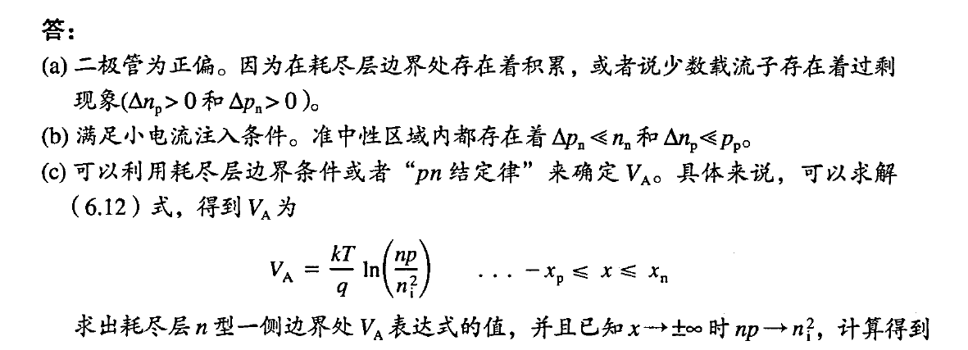
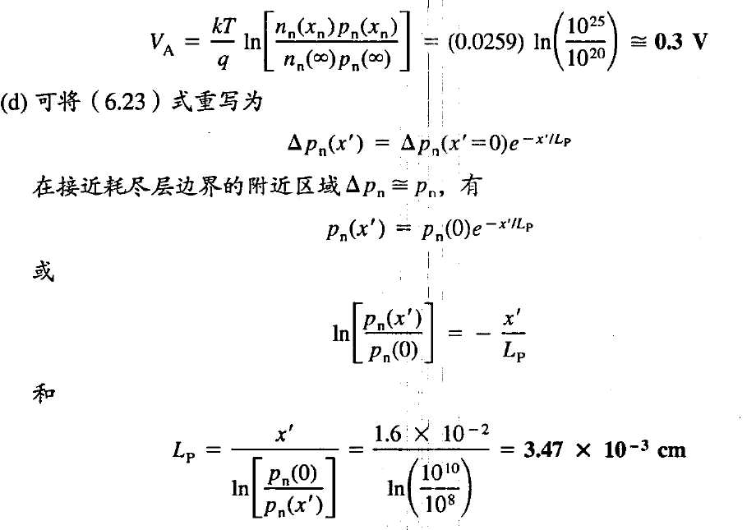

Slide 12
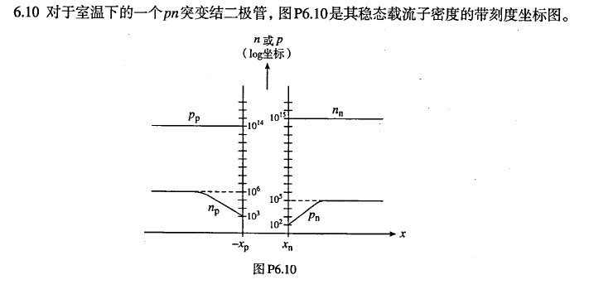
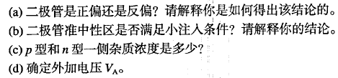

Slide 13
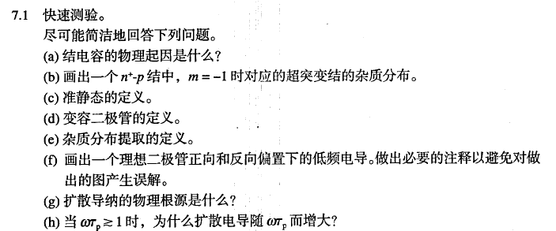
第7章

Slide 14
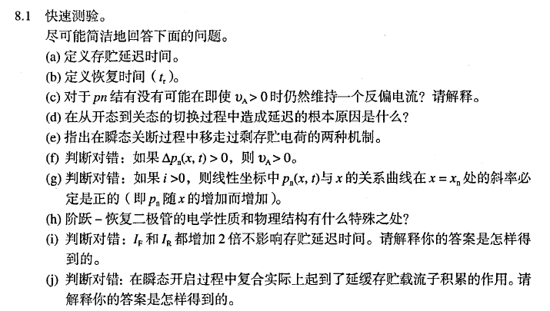
第8章

Slide 15
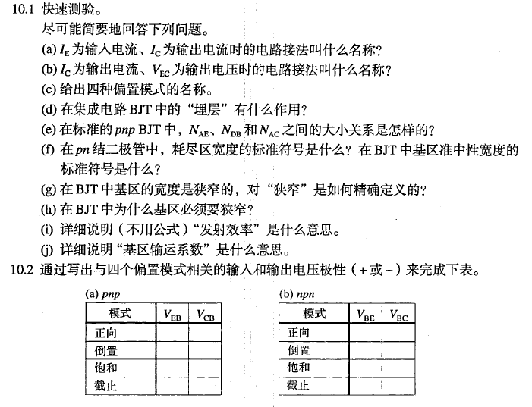
第10章

Slide 16
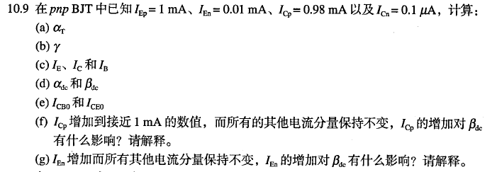
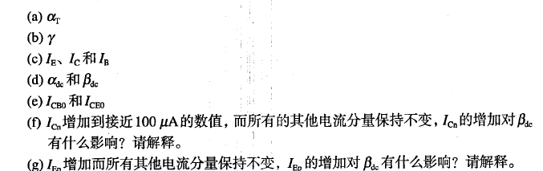

Slide 17
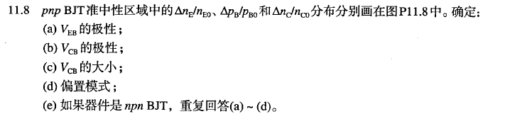
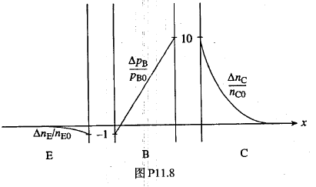

Slide 18
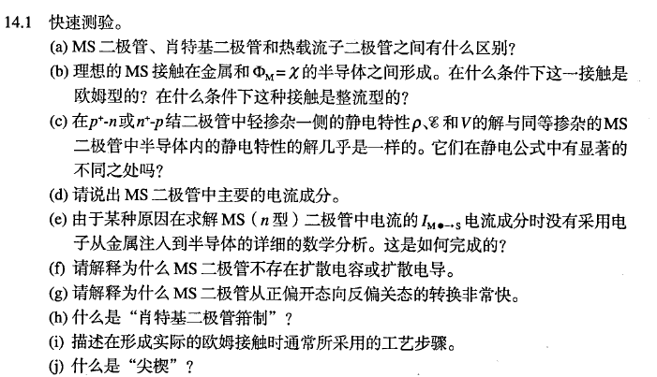
第14章

Slide 19
铜淀积在一个特别准备的n型硅衬底上，形成理想的肖特基二极管，已知Φ_{M}=4.65eV，=4.03eV，N_{D}=10¹⁶/cm³, 以及T = 300K。计算：
（a）Φ_{B} （b）V_{bi}
在通过在掺杂为N_{D}=10¹⁵/cm³的室温下的硅衬底上生长金（Φ_{M}=5.10 eV）形成了理想的整流接触。计算：
（a）Φ_{B} （b）V_{bi}

Slide 20
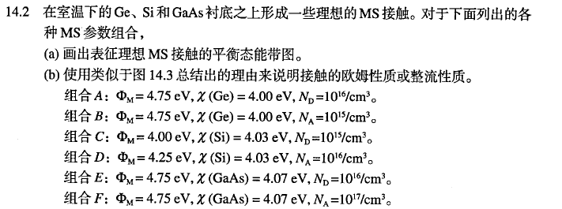
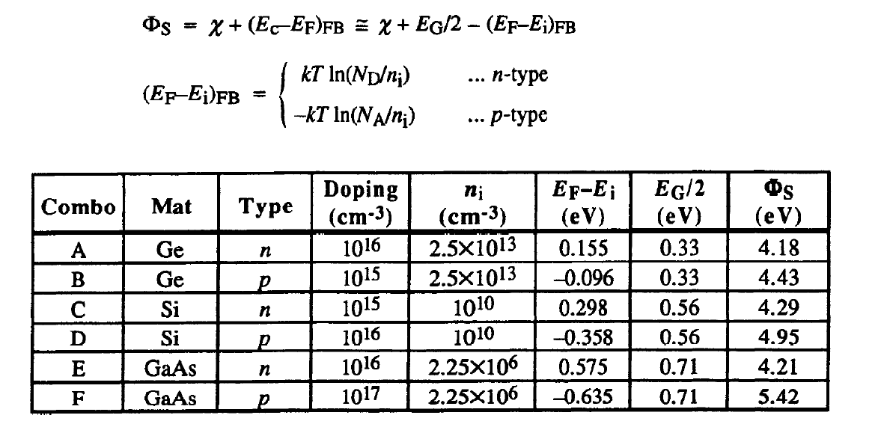
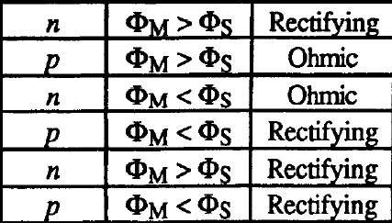

Slide 21
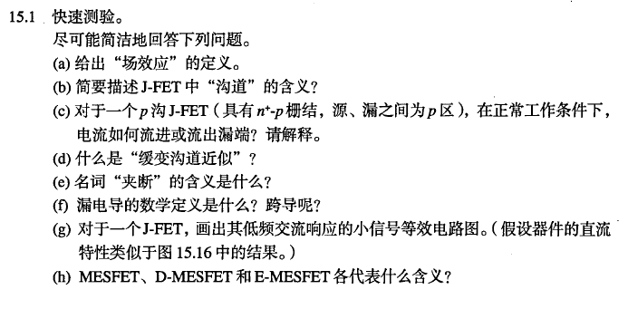
第15章

